Slide 1
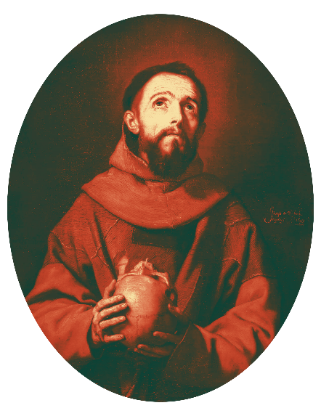

Slide 2
“Aplicación Telegram”
TALLER

Slide 3
¿Que es Telegram?
Contenido:
Beneficios de Telegram.
Instalar Telegram.
Ajustes de usuario.
¿Cómo cambiar la foto de perfil?
¿Cómo agrandar texto y cambiar el tema?
Enviar mensaje en Telegram.
¿Cómo responder un mensaje en el grupo?
¿Cómo reenviar un mensaje en Telegram?

Slide 4
Contenido:
¿Cómo editar un mensaje en Telegram?
Personalizar nuestro texto:
Como escribir en Negrita, Subrayado, Cursiva…
¿Quién vio tus mensajes en el grupo?
Esconder el autor al momento de reenviar el mensaje.
Enviar notas de voz y video mensajes.
Fija los mensajes para tenerlos a un clic de distancia.
¿Cómo compartir archivos entre Telegram y
WhatsApp.

Slide 5
Contenido:
Telegram Web.
¿Cómo iniciar sesión en Telegram Web?
¿Cómo crear un grupo en Telegram?
Tips al momento de crear un grupo en Telegram.
Realizar videollamadas grupales en Telegram.
¡Únete al Canal MFC México.

Slide 6
¿Qué es Telegram?
Telegram es una app de mensajería en la nube para teléfonos celulares
y computadoras enfocándose en la seguridad, la velocidad, simple y gratuita.

Slide 7
Beneficios de Telegram
Puedes acceder a tus mensajes desde diferentes dispositivos a la vez, incluyendo tablets y computadoras, y compartir un número ilimitado de fotos, videos y archivos (doc, zip, mp3, etc.) de hasta 2 GB cada uno.
Telegram necesita menos de 100 MB en tu dispositivo. Puedes mantener toda tu multimedia en la nube sin necesidad de eliminar cosas, simplemente borra la caché para liberar espacio.
Telegram, es más rápido y mucho más seguro.

Slide 8
Beneficios de Telegram
Los grupos de Telegram pueden tener hasta 200,000 miembros .
Edita tus mensajes después de enviarlos. Si los eliminas, desaparecerán para todos.
Un tic mensaje entregado a la nube de Telegram y tu amigo ha sido notificado (si acepta notificaciones).
Dos tic mensaje leído (tu amigo abrió Telegram y abrió la conversación con el mensaje).

Slide 9
DISPONIBLE PARA…

Slide 10
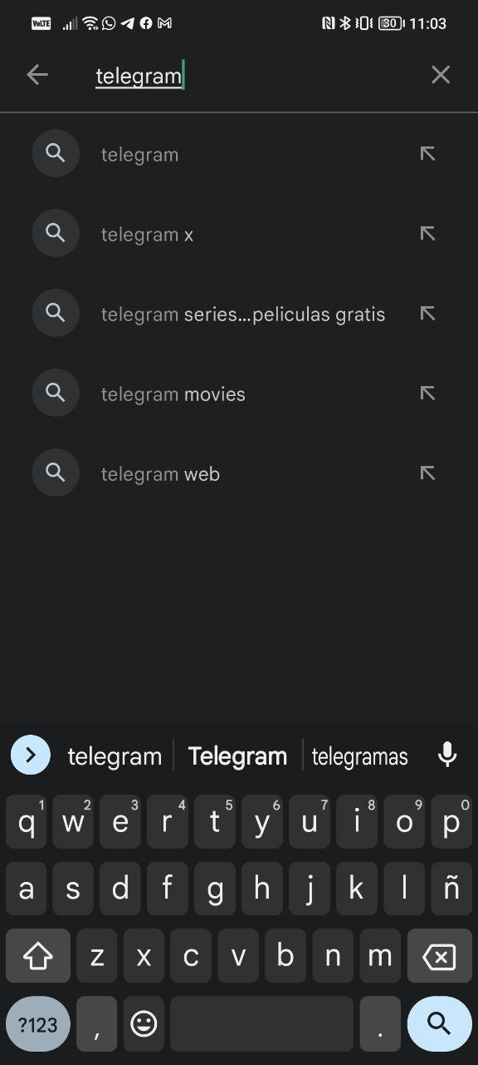
Instalar Telegram en Android
2b
Paso 1:
Pulsa sobre el ícono Play Store
en tu teléfono celular.
2a
Paso 2:
2c
Pulsa en el campo Buscar apps(2a) y escribe telegram(2b) y luego pulsa buscar(2c).

Slide 11
Instalar Telegram en Android
Paso 3:
Pulsa en Instalar (3a) y espera a que se instale, cuando termine de instalarse cambiara la leyenda instalar a Abrir(3b).
¡Y listo ya tienes instalado Telegram!
3a
3b

Slide 12
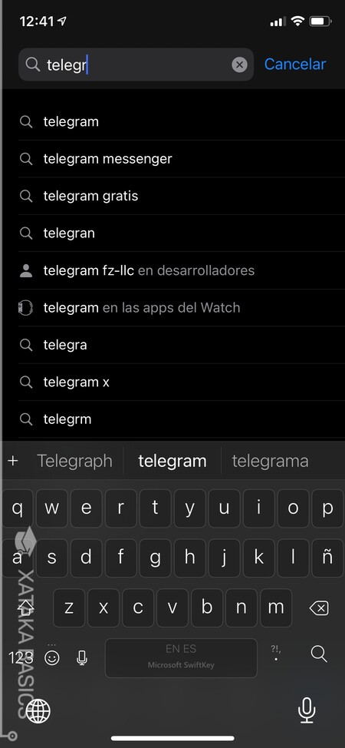
Instalar Telegram en iOS
Paso 1:
2b
2a
Pulsa sobre el ícono apple store en tu iphone.
Paso 2:
Pulsa en el campo Buscar (a) y escribe telegram(b) y luego pulsa buscar(c).
2c

Slide 13
Instalar Telegram en iOS
Paso 3:
Pulsa en Instalar (3a) y espera a que se instale, cuando termine de instalarse cambiara la leyenda instalar a Abrir(3b).
¡Y listo ya tienes instalado Telegram!
3a
3b

Slide 14
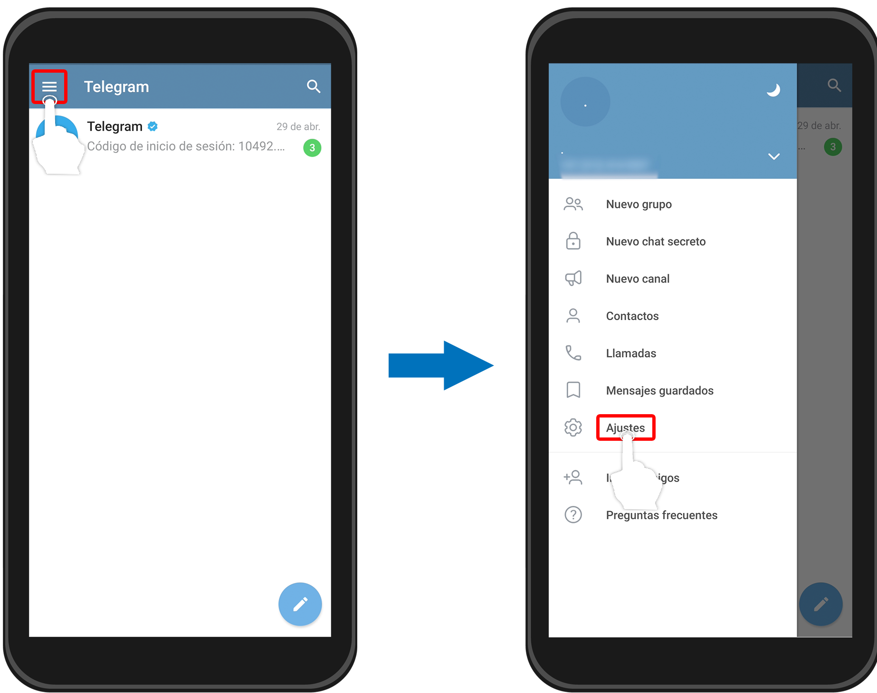
Ajustes de usuario
Dentro de Telegram podremos también modificar el nombre, la descripción y la foto de nuestro perfil.
Cómo cambiar la foto de perfil
Paso 1:
Seleccionamos el ícono de tres líneas horizontales, que se ubica en la esquina superior izquierda de la pantalla.
Paso 2:
Se abrirá un menú desplegable, allí pulsa sobre la opción Ajustes.

Slide 15
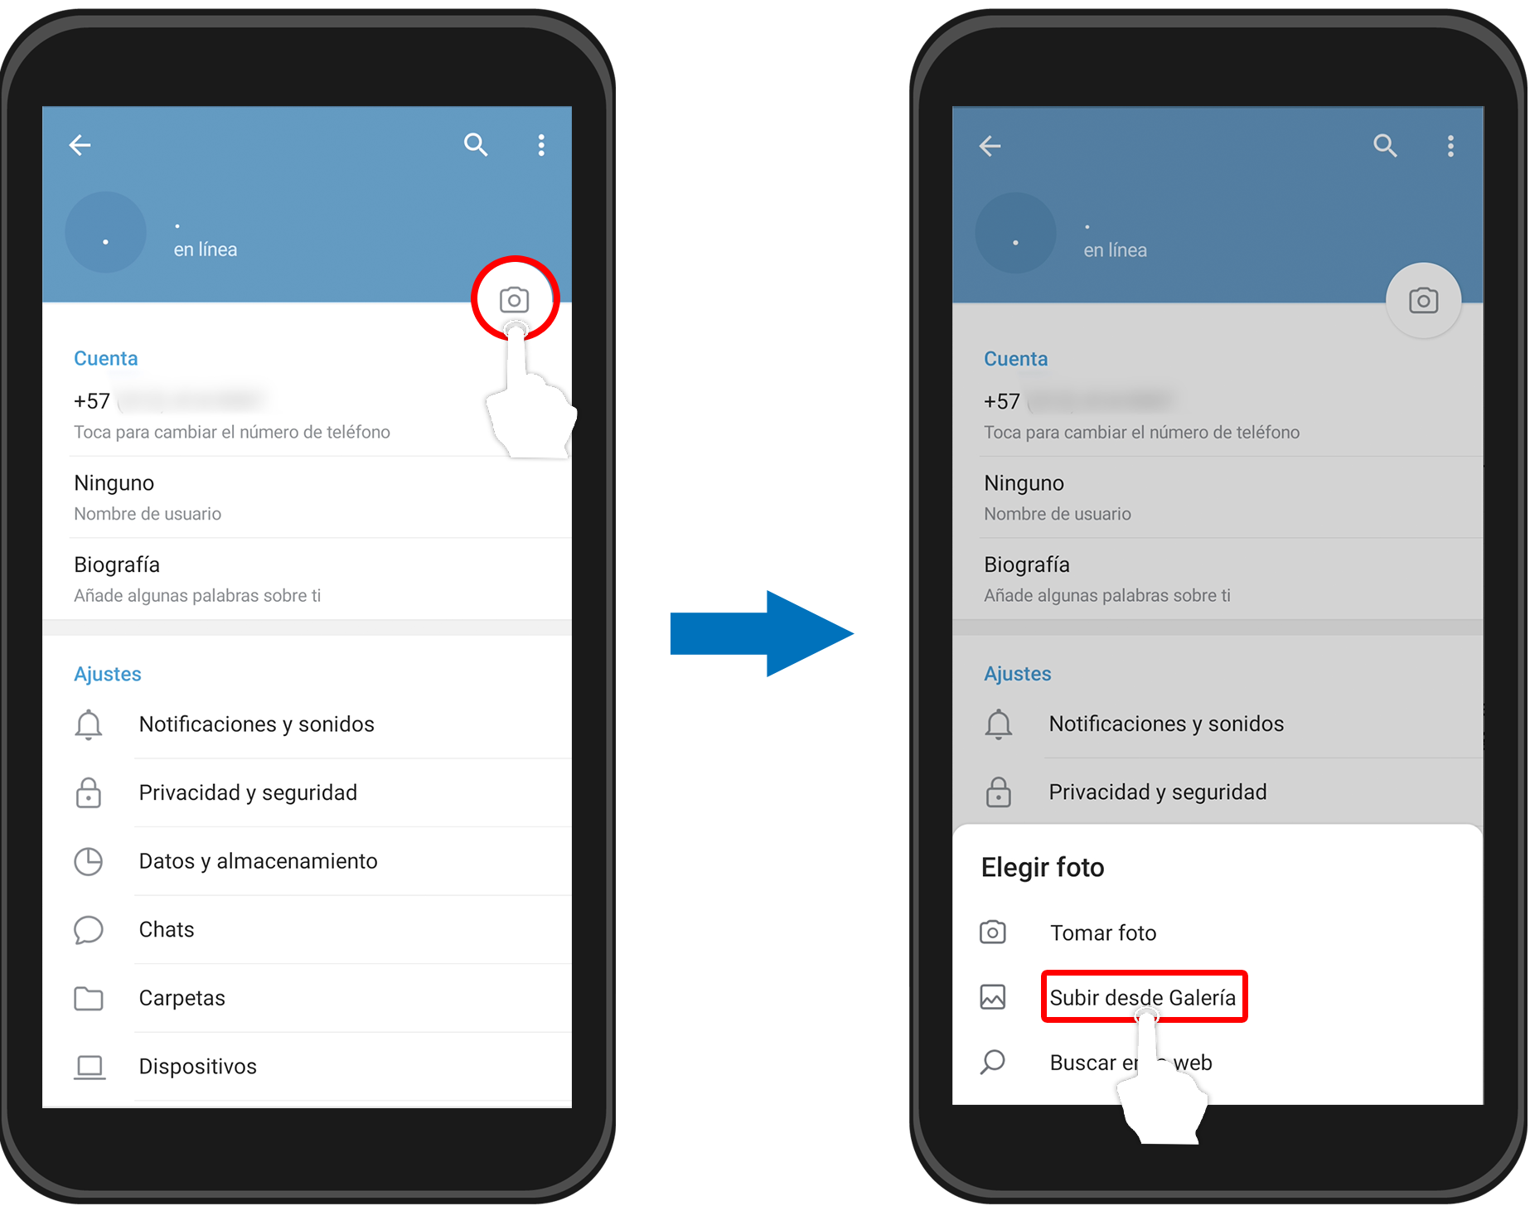
Ajustes de usuario
Paso 3:
Seleccionamos el ícono en forma de cámara, que se encuentra en la parte superior derecha de la aplicación.
Paso 4:
Te saldrán tres opciones: Tomar foto, Subir desde Galería y Buscar en la web. Si eliges la primera opción se activará la cámara de tu teléfono para que tomes una fotografía. La segunda opción te llevará a la galería de fotos de tu celular y, por último, si pulsas en buscar en la web, podrás hacer una búsqueda rápida de alguna imagen que deseas añadir desde internet.

Slide 16
Ajustes de usuario
Paso 5:
Selecciona tu foto de perfil.
Paso 6:
Selecciona el ícono con forma de flecha para guardar la foto escogida.
¡Y listo! Así de sencillo es cambiar tu foto de perfil en la app.

Slide 17
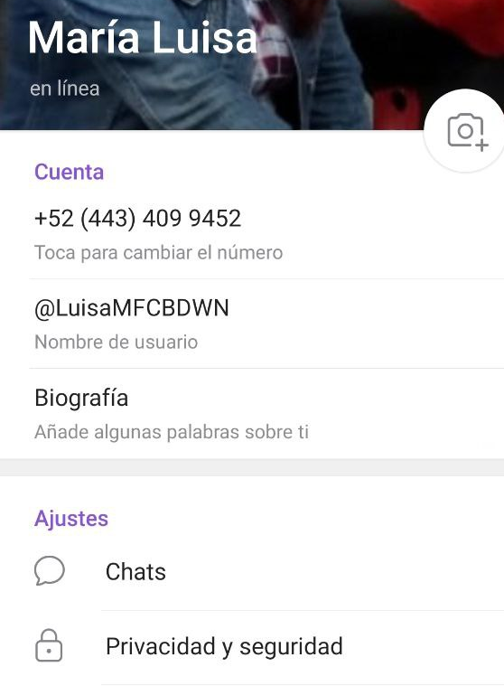
Ajustes de usuario
Cómo agrandar el texto y cambiar tema.
Paso 1:
Entramos a nuestro perfil y en la ventana que aparece seleccionamos la opción “Chat”.

Slide 18
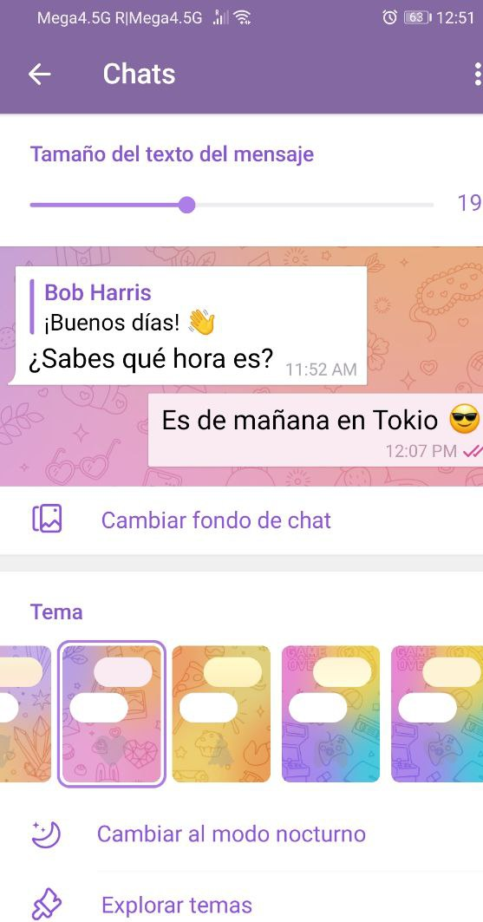
Ajustes de usuario
Cómo agrandar el texto y cambiar tema.
En esta ventana encontraremos una barra que podemos deslizar a la derecha si queremos agrandar el texto o a la izquierda si queremos reducir el tamaño, y Listo.
Cómo cambiar el tema de nuestro chat.
En esta misma ventana podemos definir el tema que tendrá nuestra ventana de chat en Telegram, es decir colores, estilos, fondos, etc. Te invitamos a explorarla.

Slide 19
¿Cómo enviar un mensaje?
Telegram, al ser una aplicación de mensajería instantánea, se caracteriza por comunicar a dos o varias personas en tiempo real a través de dispositivos conectados a internet.
Paso 1:
Paso 2:
Abrir la aplicación de telegram (1a), luego pulsa sobre el ícono con forma de lápiz, ubicado en la parte inferior derecha de la pantalla(b).
Busca a la persona a la cual deseas enviarle el mensaje y presiona su nombre.
2
1a
1b

Slide 20
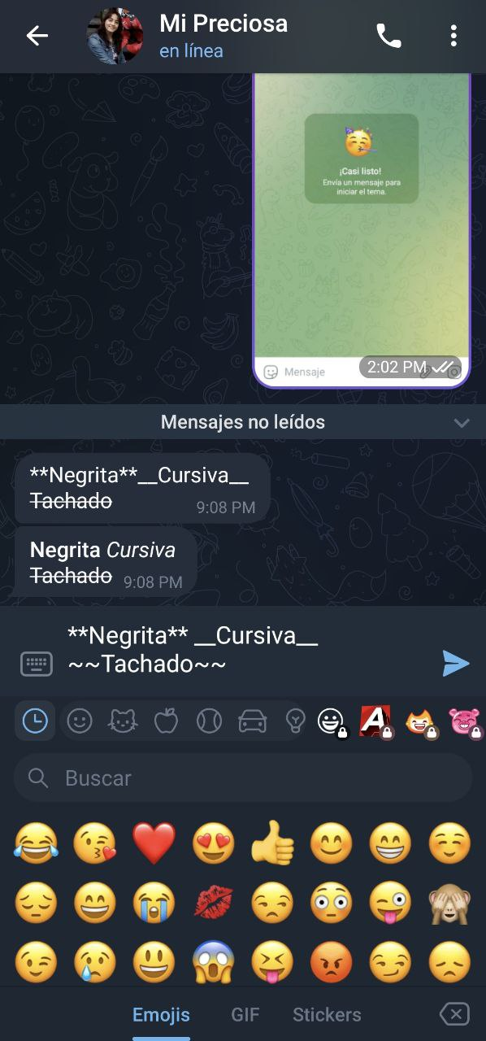
¿Cómo enviar un mensaje?
Paso3:
Se abrirá la ventana de chat. En el espacio en blanco, escribe el mensaje que deseas enviar.
Paso 4:
Si lo deseas, puedes añadir emojis, gif o stickers pulsando sobre la carita del lado izquierdo del chat. Allí, se desplegará un menú con todas las opciones que tienes. Pulsa sobre el diseño que más te guste.
3
4

Slide 21
¿Cómo enviar un mensaje?
Paso 5:
Para finalizar, pulsa sobre el ícono con forma de flecha y listo. El mensaje será enviado.
5

Slide 22
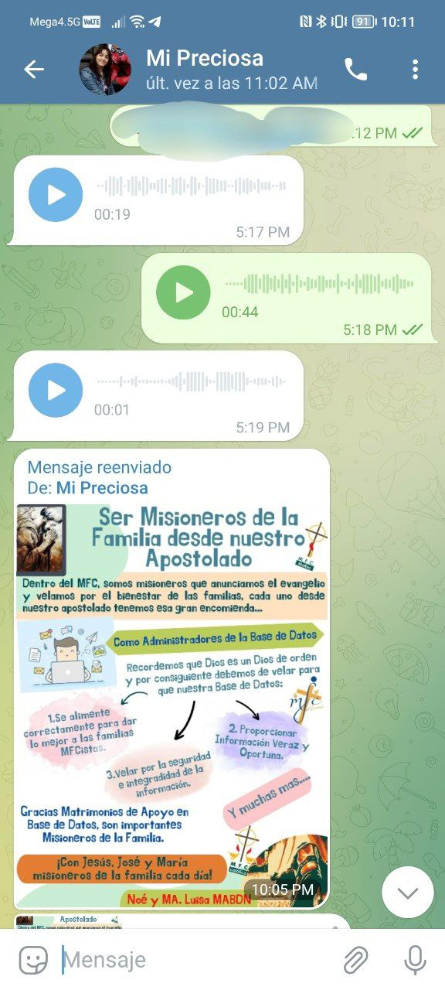
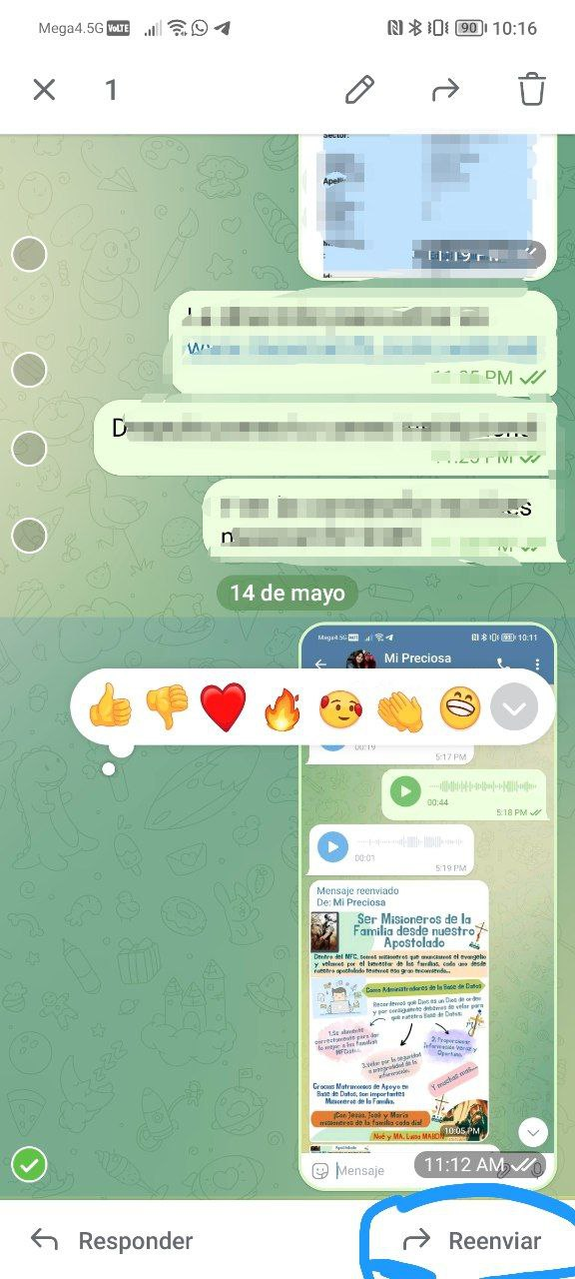
¿Cómo responder un mensaje en el grupo?
Paso 1:
Paso 2:
Estar en el chat del grupo donde esta el mensaje que deseas responder.
Seleccionar el mensaje pulsándolo y en le menú elegir responder
2

Slide 23
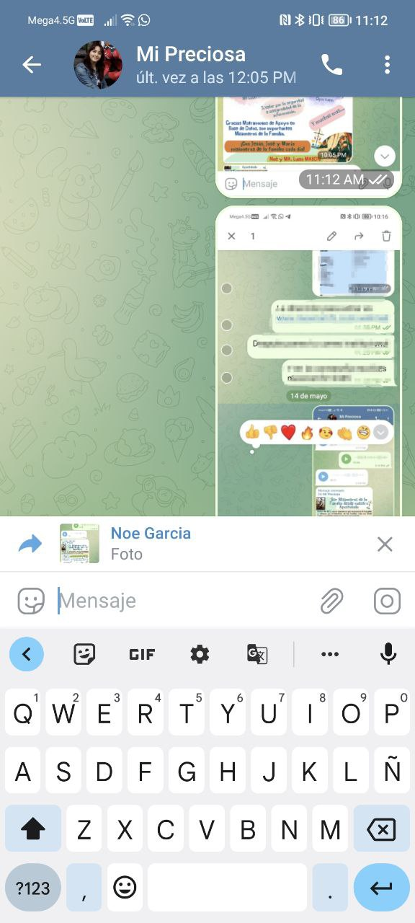
¿Cómo responder un mensaje en el grupo?
Paso 3:
Escribir tu mensaje de respuesta.
¡Y listo ya has respondido el mensaje!
3

Slide 24
¿Cómo reenviar un mensaje?
Paso 1:
Paso 2:
Entra al chat del grupo o contacto donde esta el mensaje que deseas reenviar.
Seleccionar el mensaje pulsándolo y en le menú elegir reenviar.
2

Slide 25
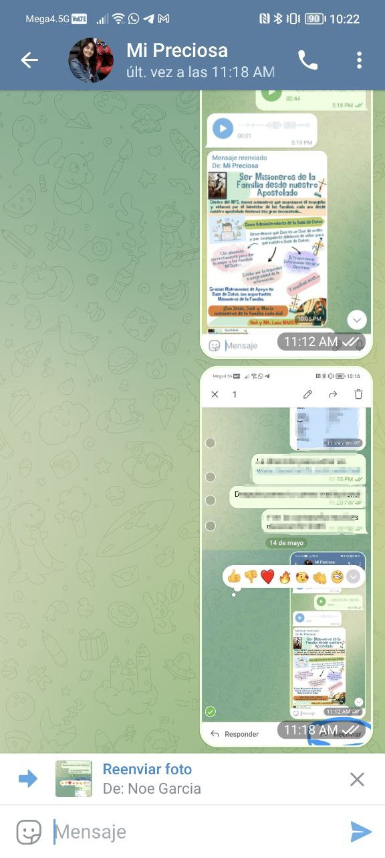
¿Cómo reenviar un mensaje?
Paso 3:
Paso 4:
Busca el chat del grupo o contacto donde desees reenviar el mensaje y selecciónalo.
Escribe el texto que deseas agregar al mensaje reenviado y puedes presionar el botón de enviar o presionar la imagen que dice reenviar foto(mensaje).
3
4

Slide 26
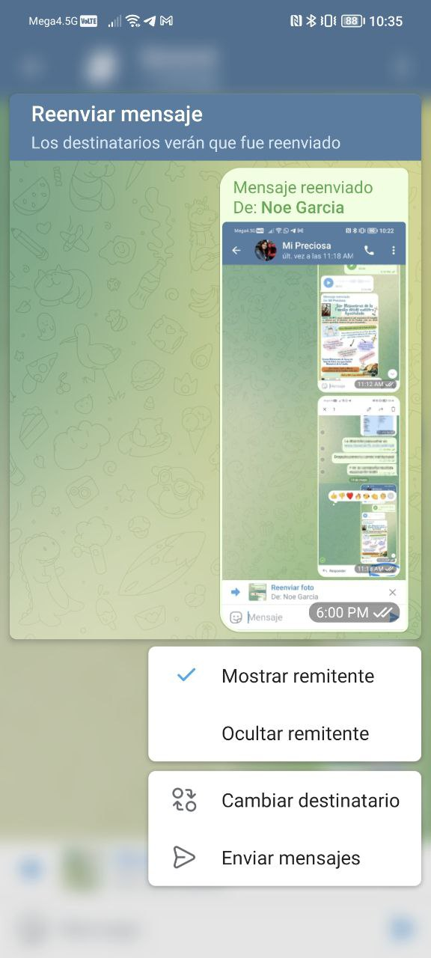
¿Cómo reenviar un mensaje?
Paso 5:
Elije Ocultar remitente para que no aparezca la leyenda de reenviado en el mensaje y después pulsa enviar mensajes.
¡Y listo el mensaje ha sido reenviado!
5

Slide 27
¿Cómo editar un mensaje enviado?
Con telegram tenemos hasta 48 horas para editar un mensaje ya enviado, después este tiempo ya no se podara editar el mensaje enviado.
Paso 1:
Paso 2:
Entra al chat del grupo o contacto donde esta el mensaje que deseas editar.
Seleccionar el mensaje pulsándolo y en le menú elegir editar(lápiz).
2

Slide 28
¿Cómo editar un mensaje enviado?
Paso 3:
Modifica el texto que deseas y luego pulsa aceptar.
¡Y listo el mensaje ha sido editado!
3

Slide 29
Personalizar nuestro texto
Telegram también nos permite dar formato a nuestro texto antes de enviarlo. Para esto debemos realizar lo siguiente:
Si deseas que el texto resalte escribe doble asterisco antes y después del texto **Negrita**.
Si lo que deseas es poner cursiva escribe Guion Mayor doble antes y después del texto __Cursiva__.
Y si lo que deseas es poner el texto tachado escribe doble virgulilla (~) antes y después del texto ~~Tachado~~.
Todo esto lo logramos por medio de estos códigos o símbolos pero también podemos hacerlo por medio de un menú, veamos…

Slide 30
Personalizar nuestro texto
Escribe lo que desees en el cuadro de escritura y, sin enviar el mensaje, marca el texto con el dedo hasta señalarlo por completo.
2. Verás que aparece un menú con las opciones de cortar, copiar, spoiler y aparecen tres puntitos en la parte derecha, seleccionamos esta opción y aquí nos aparecerá la opción de cursivas, negrita y tachado, etc.
3. Y selecciona la opción que desees. ¡Listo!

Slide 31
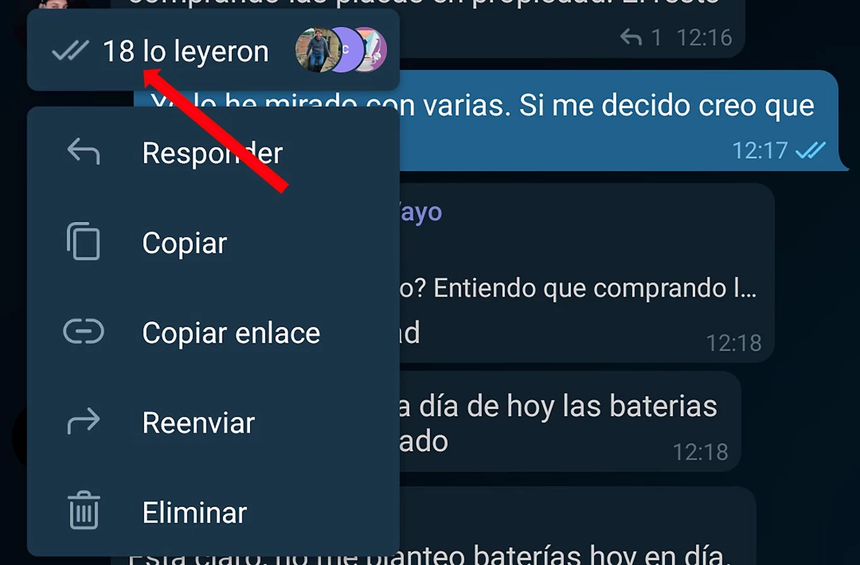
¿Quién vio tus mensajes en el grupo?
¿Quieres saber quién leyó tu mensaje? en Telegram también lo podemos ver….
Para saber quien leyó tu mensaje dentro de un grupo y estas en tu celular , entra al grupo y pulsa sobre cualquiera de los mensajes que enviaste y te aparecerá una ventana dentro de la cual podrás observar quién leyó tus mensajes. Si lo haces desde tu pc, posiciónate sobre el mensaje y da clic con el botón derecho para que aparezca dicha ventana, y listo.

Slide 32
Esconder el autor al momento de mandar un mensaje.
Telegram ofrece la opción de “ocultar el remitente”, esto nos permitirá tener un poco de más privacidad en los reenvíos de mensajes o información. Veamos cómo hacerlo…
Desde nuestro celular:
1
4
3
1. Seleccionamos pulsando sobre mensaje y aparecerá una ventana donde pulsaremos en "Reenviar".
2. Selecciona el chat o contacto a donde quieres mandar el mensaje reenviado.
3. Antes de pulsar en el icono de enviar aprieta en el cuadro de "Reenviar mensaje". Aparecerán más opciones.
Selecciona "Ocultar remitente" y Telegram esconderá el nombre del autor del mensaje.

Slide 33
Enviar notas de voz y videomensajes
Una de las utilidades que no deben faltar en el uso de Telegram es el envío de notas de voz y videomensajes, las notas de voz son como archivos de audio que se caracterizan por su bajo peso y gracias a ello, suelen ocupar poco espacio, si ya has utilizado el WhatsApp en Telegram te resultará de lo más sencillo, veamos cómo hacerlo.

Slide 34
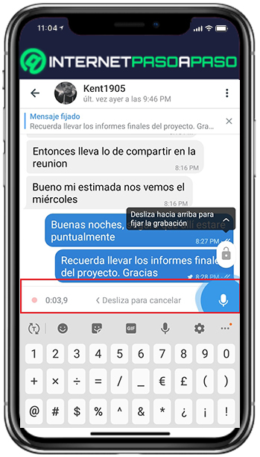
Enviar notas de voz
Paso 1:
Estando dentro de tu aplicación, seleccionamos el grupo o la persona a la cual deseamos enviar nuestro mensaje de voz..
Paso 2:
Posteriormente en la barra inferior al lado derecho aparecerá la barra con un pequeño micrófono. Lo único que tenemos que hacer es mantenerlo presionado y empezar a hablar para al soltarlo nuestro mensaje de voz sea enviado.

Slide 35
Enviar videomensajes
Paso 1:
Estando dentro de tu aplicación, seleccionamos el grupo o la persona a la cual deseamos enviar nuestro video mensaje.
Paso 2:
En la barra inferior del lado derecho donde aparece el micrófono debemos pulsarlo una vez y soltar, al hacer esto el símbolo de micrófono cambiará por el de una pequeña cámara.

Slide 36
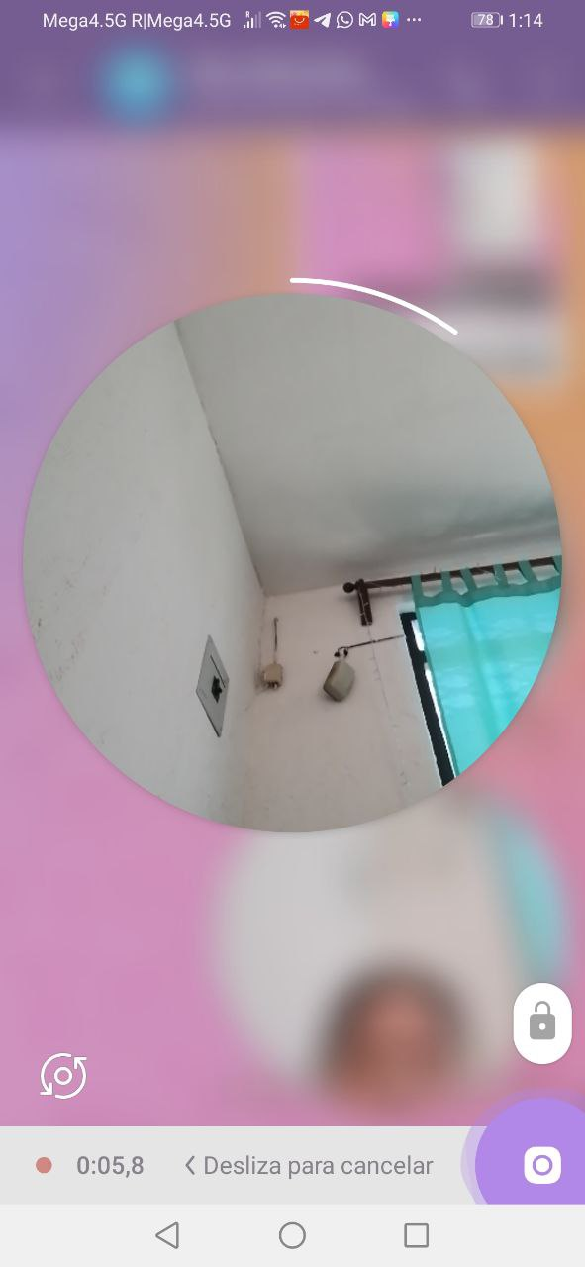
Enviar video mensajes
Paso 4:
Y listo, deberás mantener pulsado este símbolo y se activará tu pantalla frontal para que envíes tu video mensaje. Al terminar deja de presionar y se enviará automáticamente.
Paso 2:
Al hacer lo anterior se activará tu cámara frontal pero también podemos intercambiar a la cámara trasera para captura el entorno o algún objetivo en especial.

Slide 37
Fija los mensajes para tenerlos a un clic de distancia
Y qué pasa cuando enviamos un mensaje muy importante pero con tantos mensajes enviados a un grupo o persona se va perdiendo.
Tenemos la opción de siempre tenerlo presente con la opción de “Fijar Mensaje”. Esta opción nos asegura de que este mensaje en especial siempre este visible en la parte superior de tu pantalla. Puede ser algo como un aviso o alguna información que creas importante.
Al fijar un mensaje, dicho mensaje queda en la parte superior de la conversación, de modo que todas las personas que entren en dicho chat lo podrán ver. Los pasos para fijar un mensaje son los siguientes:

Slide 38
Pasos para fijar un mensaje en especial
Abre la aplicación de Telegram en tu celular o en tu pc.
Seleccionamos el chat donde deseas fijar un mensaje (puede ser un chat grupal o individual).
Pulsamos una vez sobre el mensaje en el caso del celular o damos clic sobre el mensaje en la PC.

Slide 39
Pasos para fijar un mensaje en especial
4. Aparecerá una ventana donde encontraremos la opción de fijar mensaje y la seleccionamos.
5. Enseguida seleccionamos fijar mensaje para…

Slide 40
Pasos para fijar un mensaje en especial
6. Y listo, en la parte superior aparecerá el mensaje que fijamos, cabe mencionar que podemos fijar más de un mensaje.
7. Para quitar mensajes fijados únicamente seleccionamos el símbolo que se encuentra en la parte superior derecha del grupo donde fijamos antes el mensaje.

Slide 41
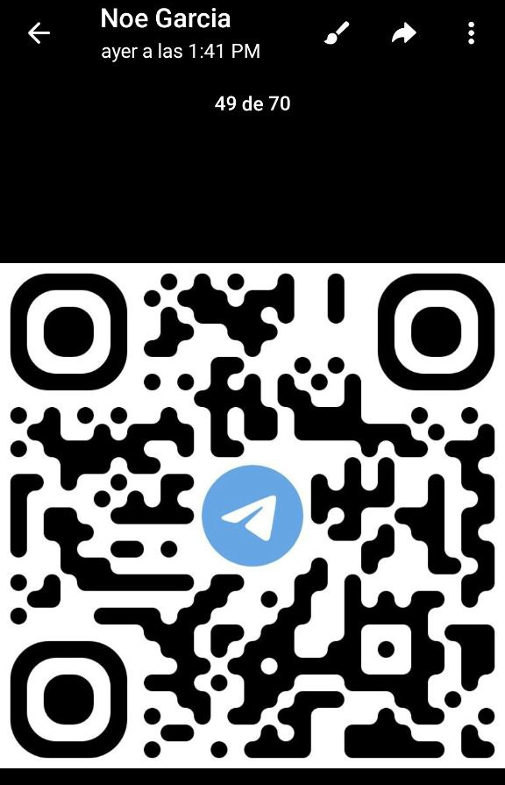
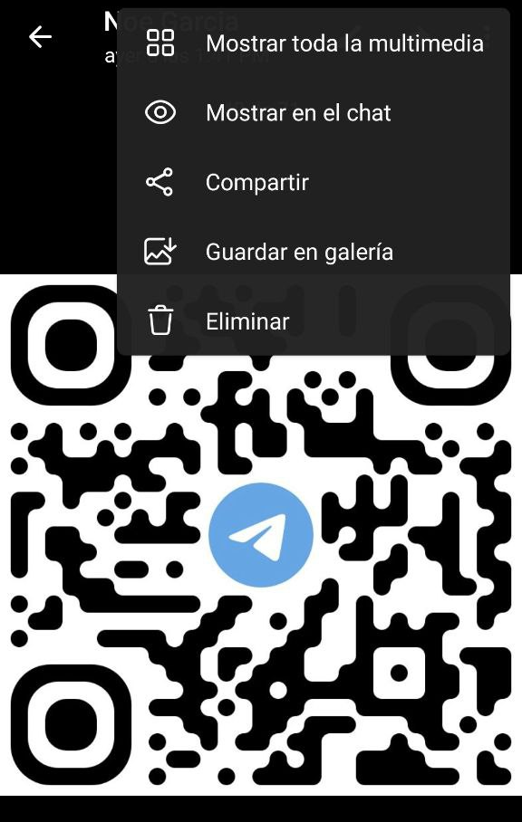
¿Cómo compartir archivos entre
Telegram y WhatsApp?
Paso 1:
Abre el Archivo, imagen, video o audio en Telegram que deseas compartir en WhatsApp
Paso 2:
Pulsa mas opciones(2a)y luego pulsa en compartir(2b).
2a
2b

Slide 42
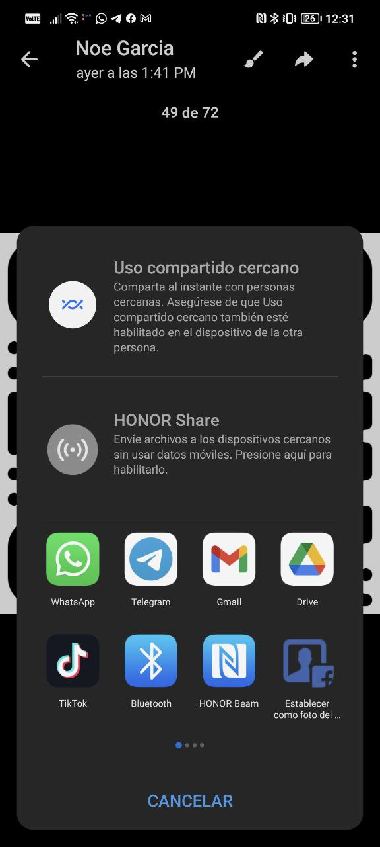
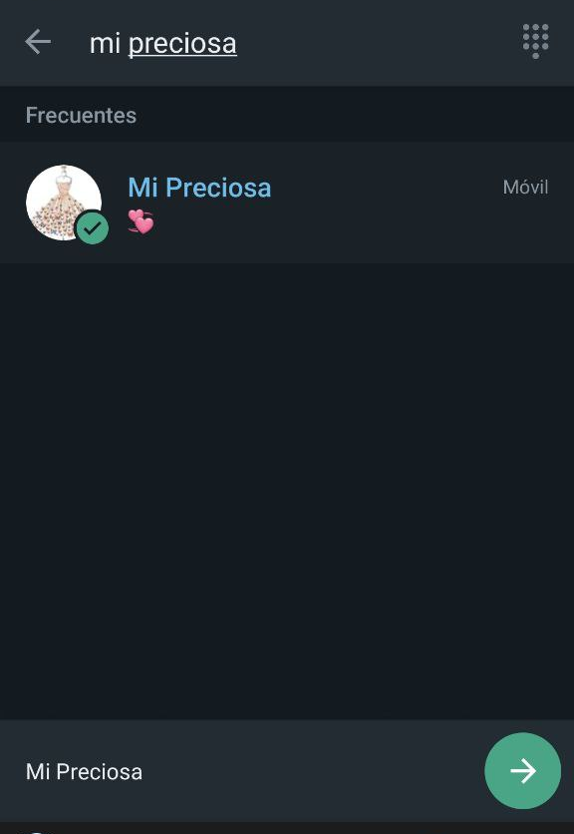
¿Cómo compartir archivos entre
Telegram y WhatsApp?
Paso 3 :
Pulsa en la aplicación de WhatsApp
Paso 4:
Pulsa en Enviar a…(4a), escribe el nombre del contacto(4b), luego selecciónalo(4c)y pulsa en enviar(4d).
4a
4c
3
4b
4d

Slide 43
¿Cómo compartir archivos entre
Telegram y WhatsApp?
¡Y listo haz compartido un archivo, imagen, audio o video en WhatsApp!

Slide 44
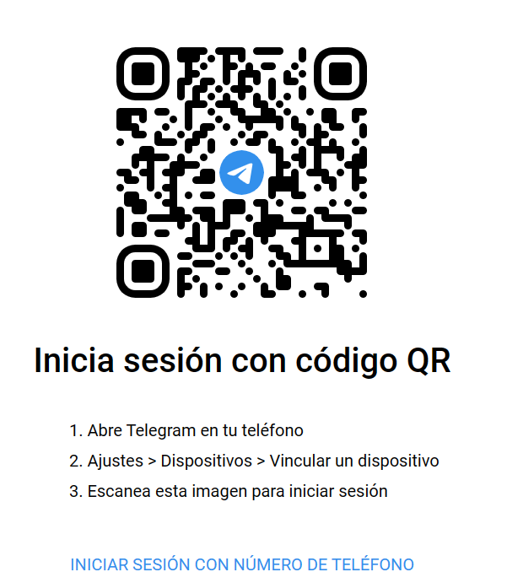
Telegram Web
Telegram Web es una aplicación creada específicamente para ser utilizada en navegadores de Internet y podemos ingresar de dos formas:
1. ¿Cómo iniciar sesión en Telegram web con código QR?
Paso 1:
Ingresa a la web www.web.telegram.org. Y te aparecerá una pagina web con un código QR.

Slide 45
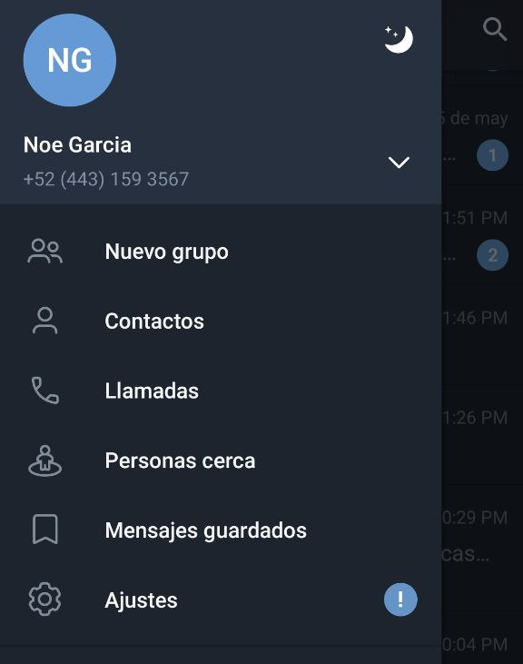
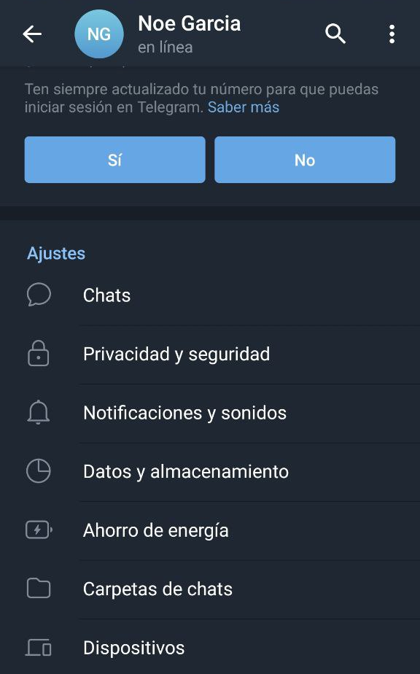
Telegram Web
Paso 2:
Abre la aplicación Telegram en tu teléfono celular.
Paso 3:
Pulsa en personalizar (3a), luego pulsa en ajustes(3b) y después en Dispositivos(3c).
3a
3b
3c

Slide 46
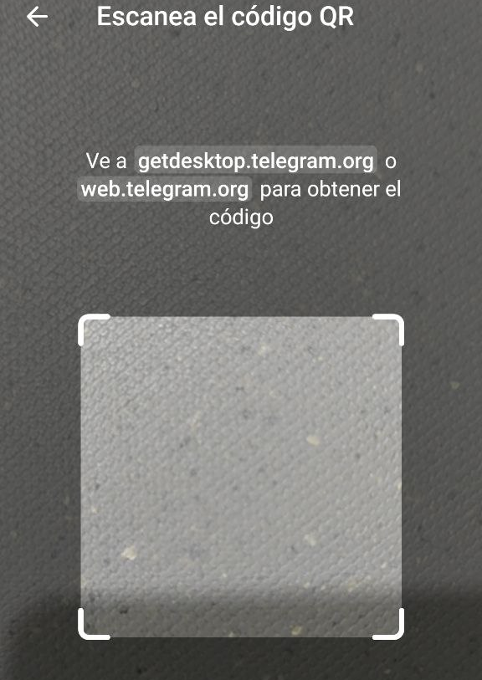
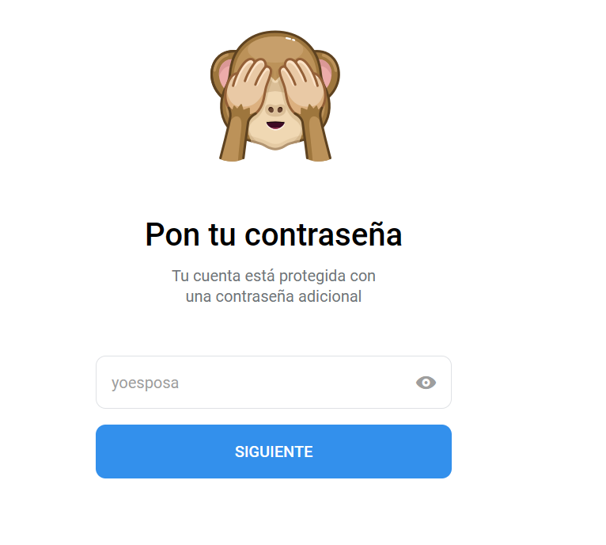
Telegram Web
Paso 4:
Pulsa en vincular un dispositivo (4a) y luego escanea el código QR que tienes en la pantalla de tu computadora(4b).
Paso 5:
Después escribe la contraseña que definiste en tu cuenta de telegram y pulsa siguiente.
4b
4a
5

Slide 47
Telegram Web
Paso 6: ¡Listo!, ya tienes abierta tu sesión en telegram web.

Slide 48
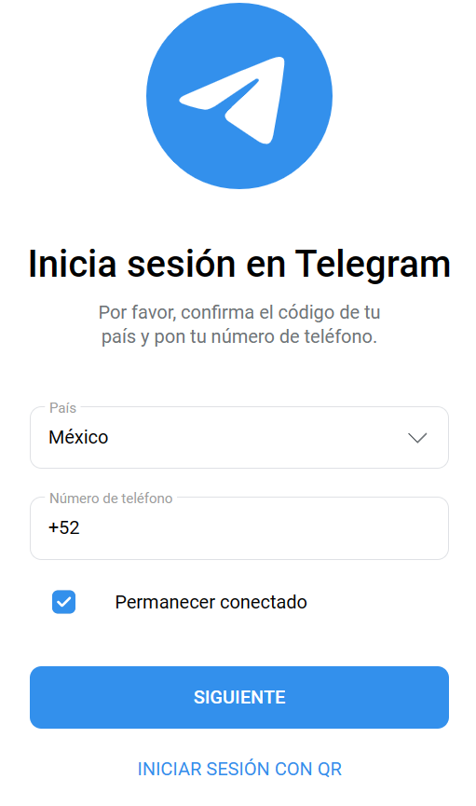
¿Cómo iniciar sesión en Telegram web?
2. ¿Cómo iniciar sesión en Telegram web con tu número de seguridad?
Paso 1:
Ingresa a la web www.web.telegram.org , elije tu país(1a), escribe el numero de tu teléfono celular (1b)y pulsa siguiente(1c).
1a
1b
1c

Slide 49
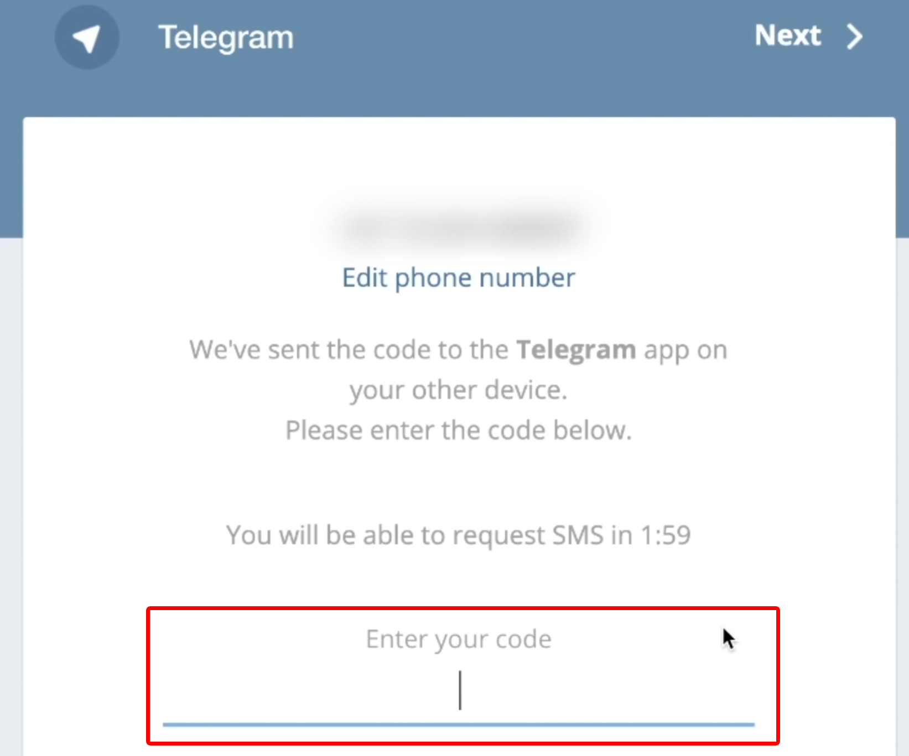
¿Cómo iniciar sesión en Telegram web?
Paso 3:
Te llegará un código de verificación a tu celular, ingrésalo dentro de la página.

Slide 50
¿Cómo iniciar sesión en Telegram web?
Si tienes habilitada la autenticación de dos pasos, deberás ingresar la contraseña que asignaste para esta verificación. Si no la tienes habilitada, ingresarás a Telegram web después de añadir el código.
¡Y listo! Así de fácil se inicia sesión desde Telegram web.

Slide 51
¿CÓMO CREAR UN GRUPO EN TELEGRAM?
Paso 1:
Pulsa el ícono de tres líneas horizontales, ubicado en la esquina superior izquierda de la pantalla.
Paso 2:
Selecciona la opción Nuevo grupo.

Slide 52
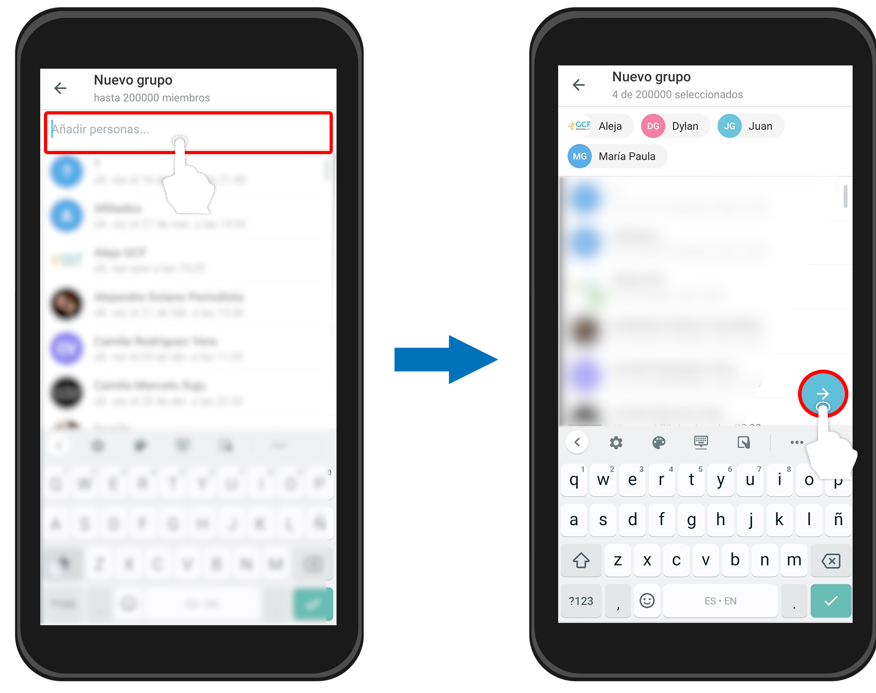
¿CÓMO CREAR UN GRUPO EN TELEGRAM?
Paso 3:
Selecciona los contactos que quieres formen parte del grupo.
3
4
Paso 4:
Para aceptar, pulsa continuar (el ícono de flecha)que se encuentra en la parte inferior derecha de la pantalla.

Slide 53
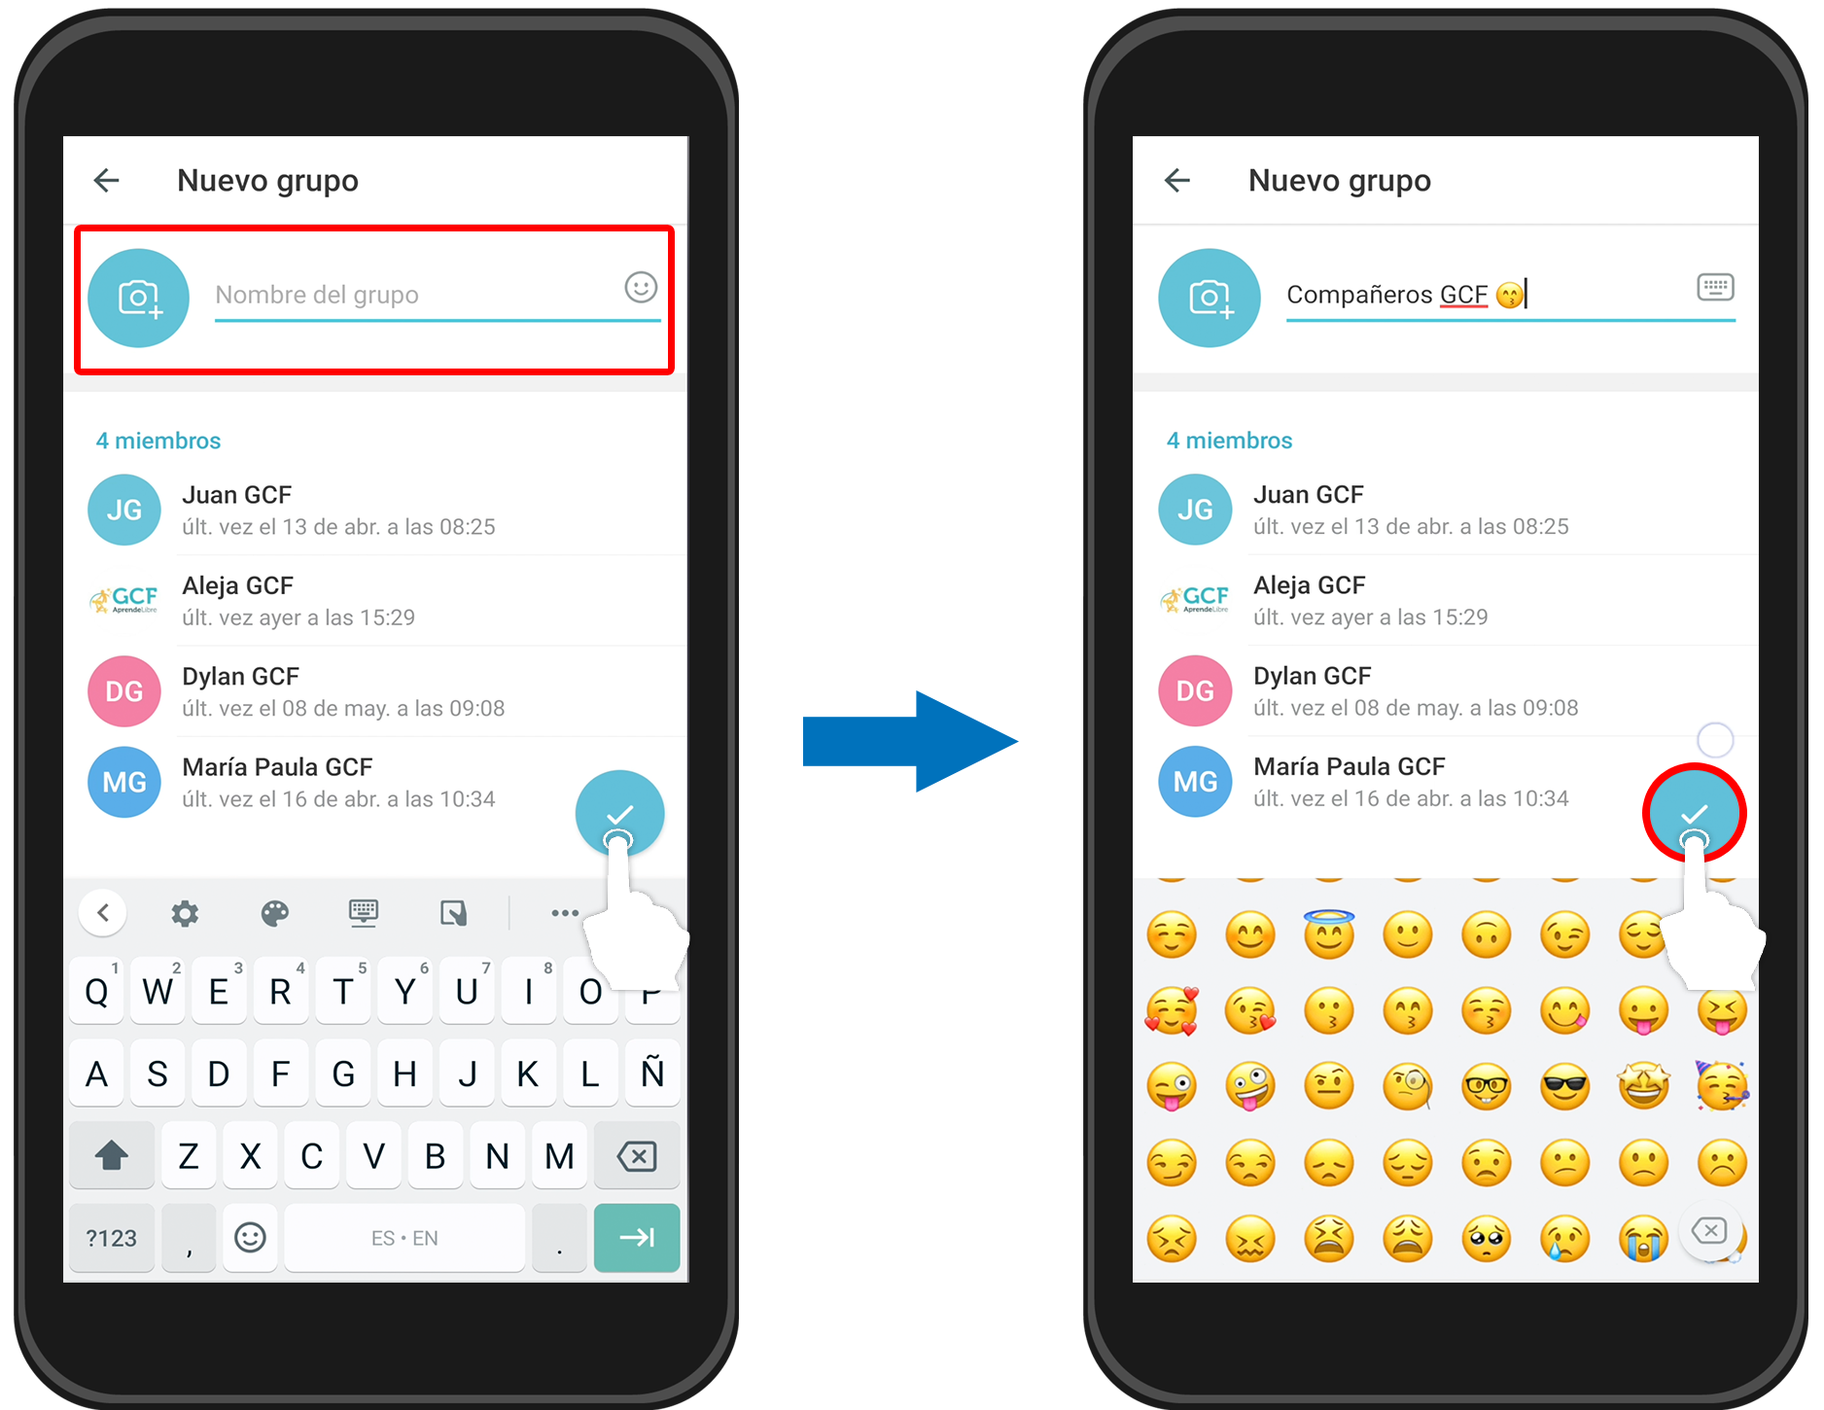
¿CÓMO CREAR UN GRUPO EN TELEGRAM?
5
Paso 5:
Añade un nombre al grupo.
6
Paso 6:
Para finalizar pulsa el ícono de aprobación azul.

Slide 54
¿CÓMO CREAR UN GRUPO EN TELEGRAM?
¡Y listo! Así de fácil es crear
un grupo en Telegram.

Slide 55
TIPS AL MOMENTO DE CREAR UN GRUPO EN TELEGRAM
Paso 1:
DA CLIC O PRESIONA EL NOMBRE DEL GRUPO
Paso 2:
DA CLIC O PRESIONA EL LÁPIZ(EDITAR)

Slide 56
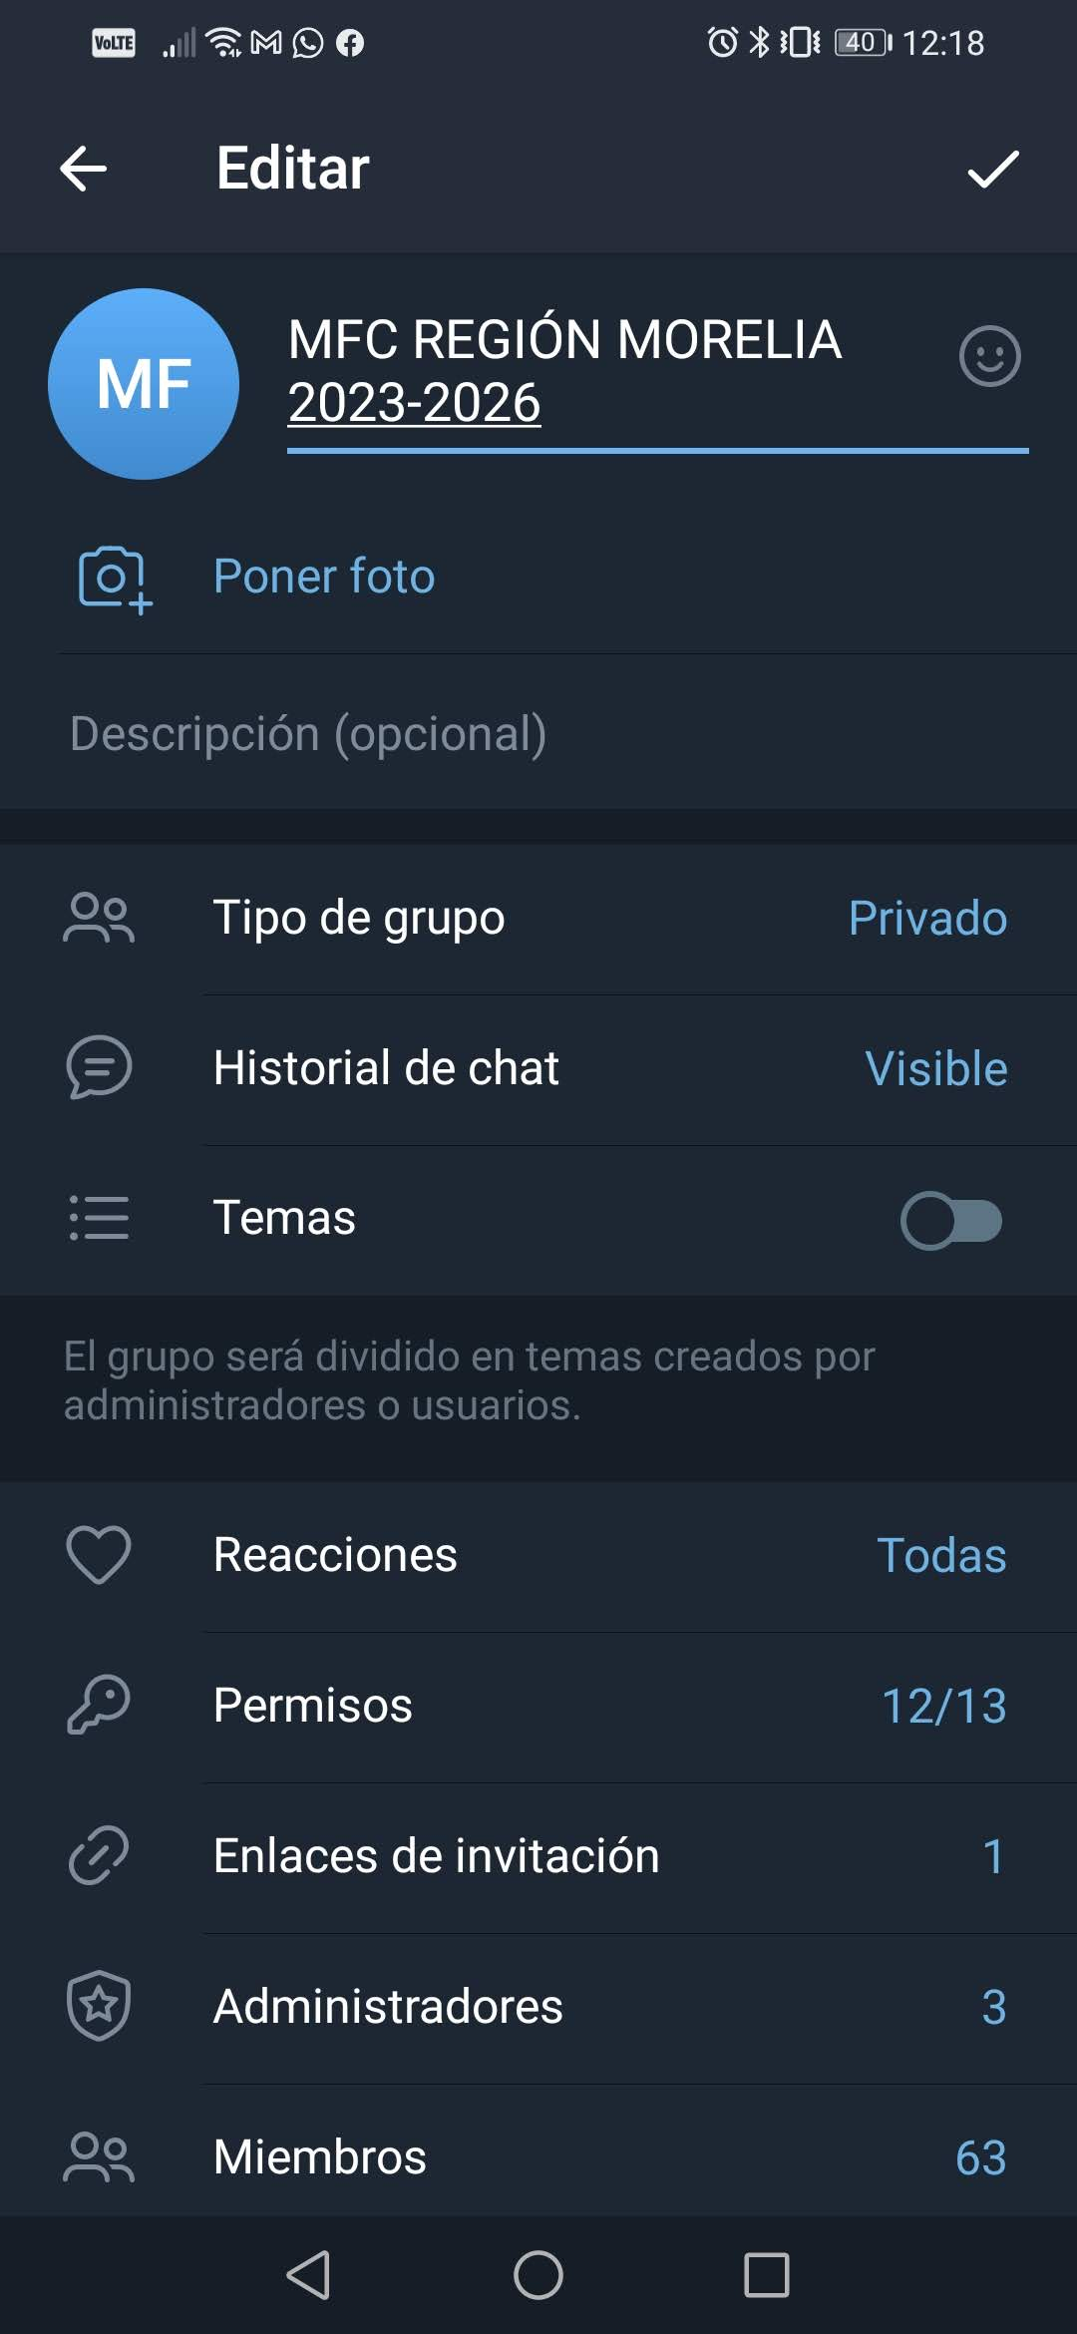
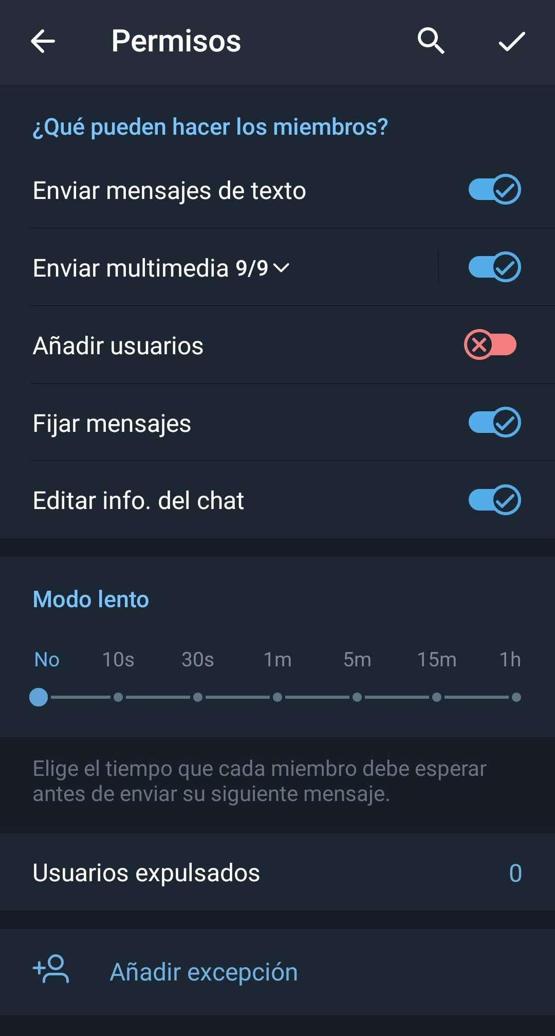
TIPS AL MOMENTO DE CREAR UN GRUPO EN TELEGRAM
Paso 3:
PERMISOS
Paso 4:
CONFIGURAR LOS PERMISOS

Slide 57
TIPS AL MOMENTO DE CREAR UN GRUPO EN TELEGRAM
Paso 1:
CONFIGURAR ADMINISTRADORES

Slide 58
TIPS AL MOMENTO DE CREAR UN GRUPO EN TELEGRAM?
Paso 2:
PRIVILEGIOS DE LOS ADMINISTRADORES

Slide 59
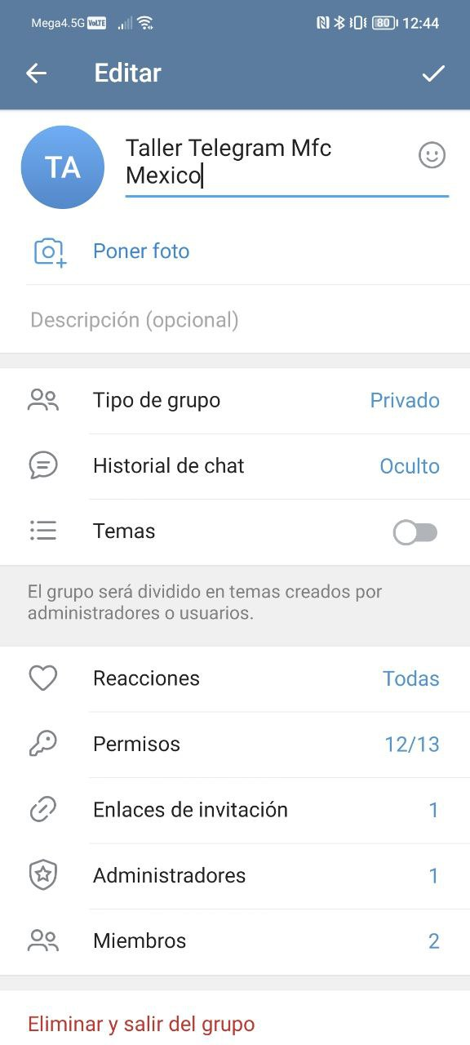
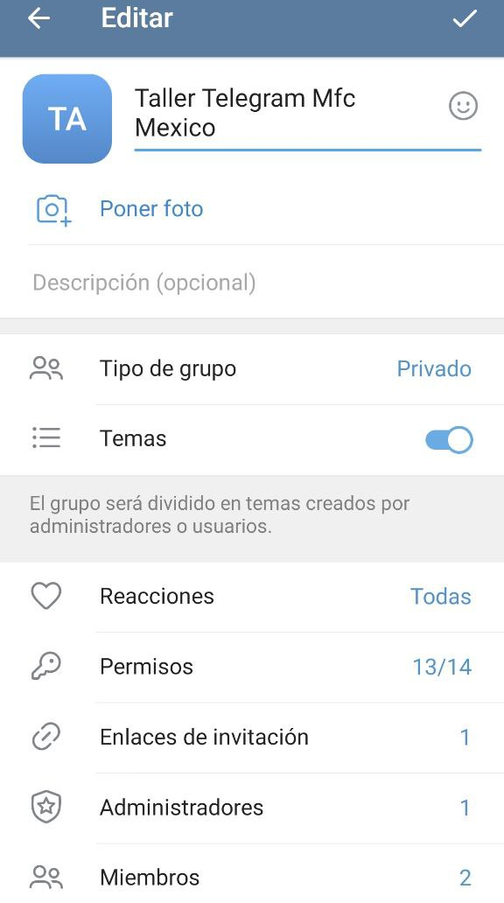
TIPS AL MOMENTO DE CREAR UN GRUPO EN TELEGRAM
Paso 1:
CREAR TEMAS
1

Slide 60
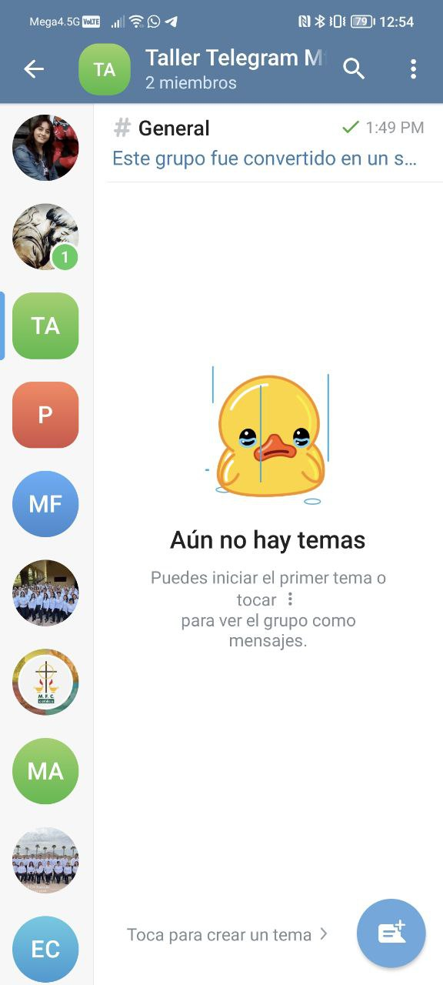
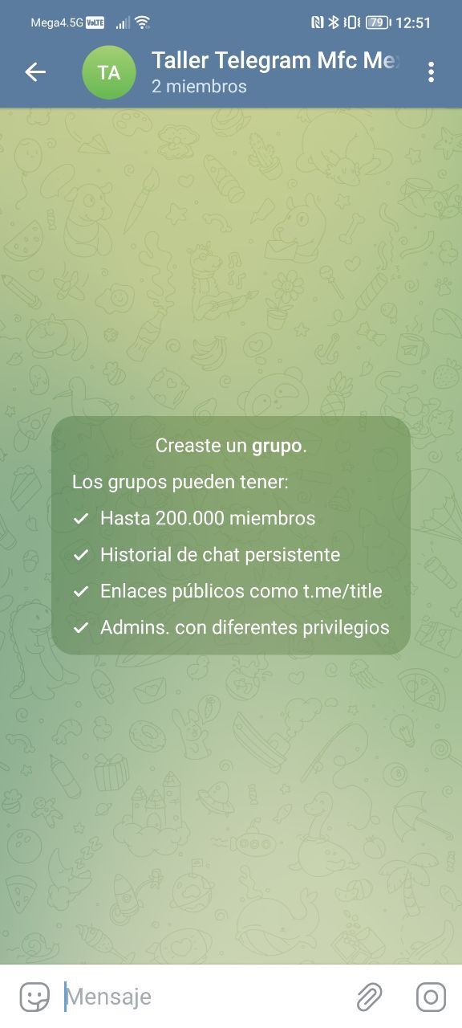
TIPS AL MOMENTO DE CREAR UN GRUPO EN TELEGRAM
Paso 1:
Crear temas
Grupo sin tema(s)
Grupo con tema(s)

Slide 61
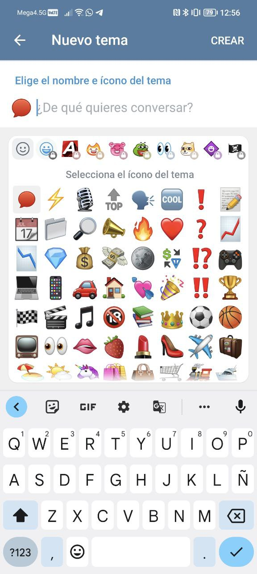
TIPS AL MOMENTO DE CREAR UN GRUPO EN TELEGRAM
Paso 2:
Nuevo tema
3
2

Slide 62
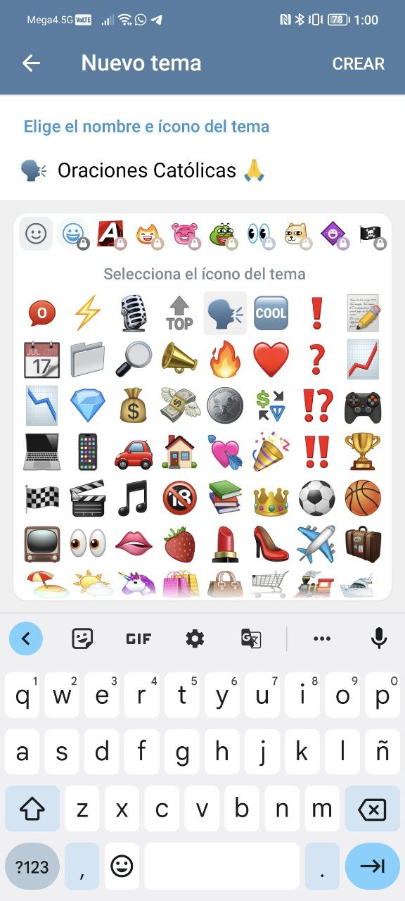
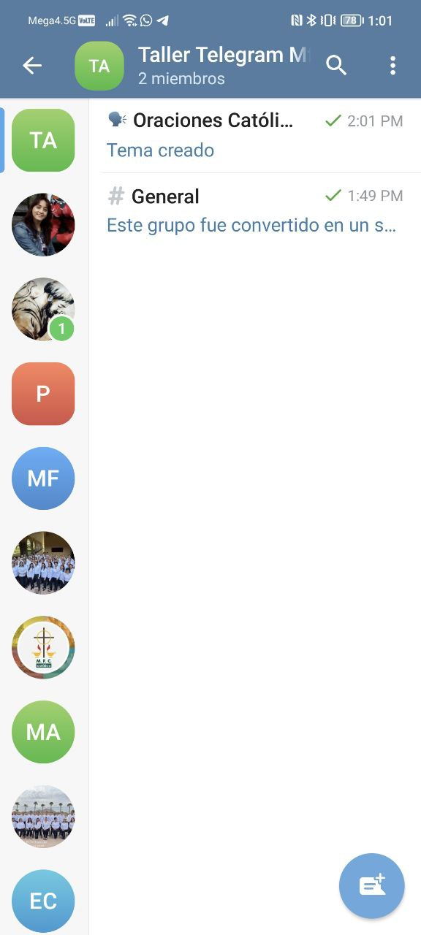
TIPS AL MOMENTO DE CREAR UN GRUPO EN TELEGRAM
Paso 2:
Nuevo tema
4

Slide 63
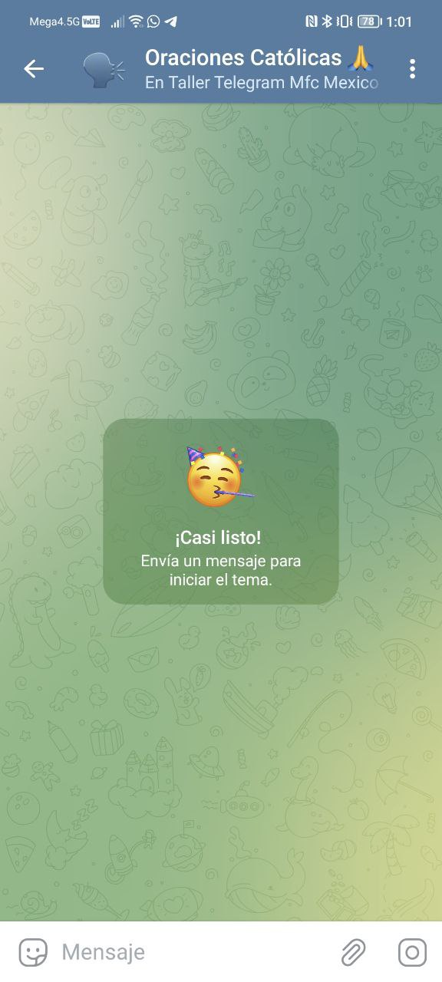
TIPS AL MOMENTO DE CREAR UN GRUPO EN TELEGRAM
Paso 2:
Nuevo tema
¡Y listo ya has creado un tema dentro del grupo!

Slide 64
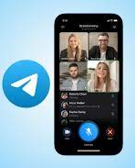
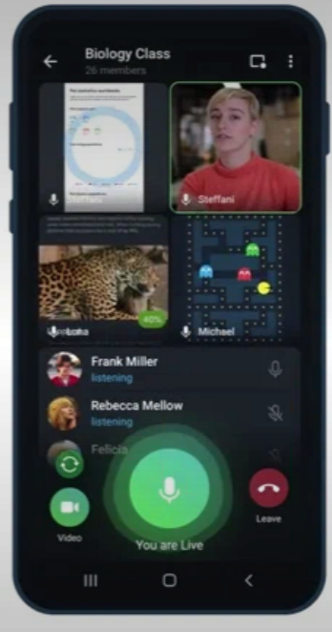
Realizar videollamadas grupales en Telegram
Telegram cuenta con un sinfín de cualidades y una de ellas son las llamadas grupales. Estas llamadas pueden realizarse en grupos de hasta 30 personas a la vez.
Y algo verdaderamente genial, también nos permite compartir pantalla al estar realizando estas videollamadas, una opción maravillosa y de mucha utilidad.
Veamos cómo hacerlo…

Slide 65
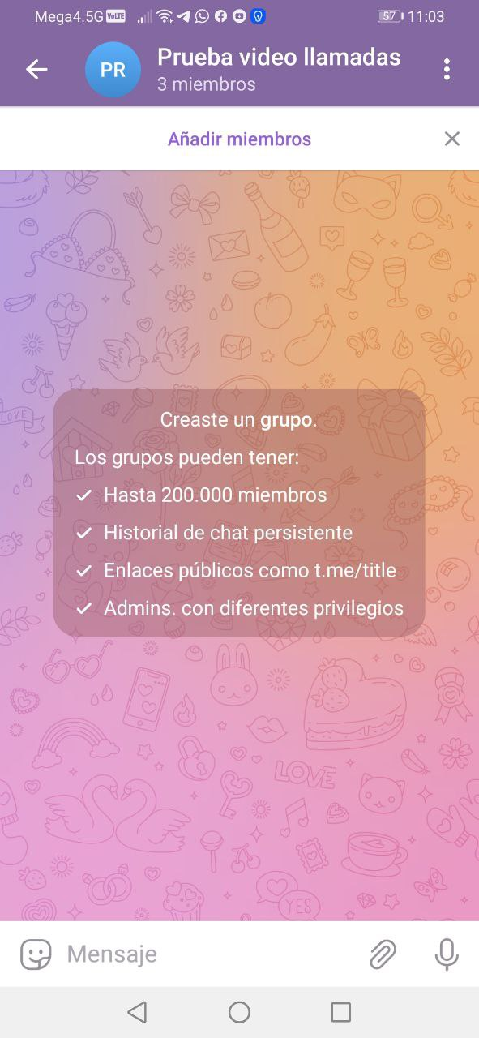
Realizar videollamadas grupales en Telegram
Paso 1:
Entramos en el grupo donde deseamos realizar la videollamada.
Paso 2:
Pulsamos o seleccionamos en la parte superior donde se encuentra el nombre del grupo.

Slide 66
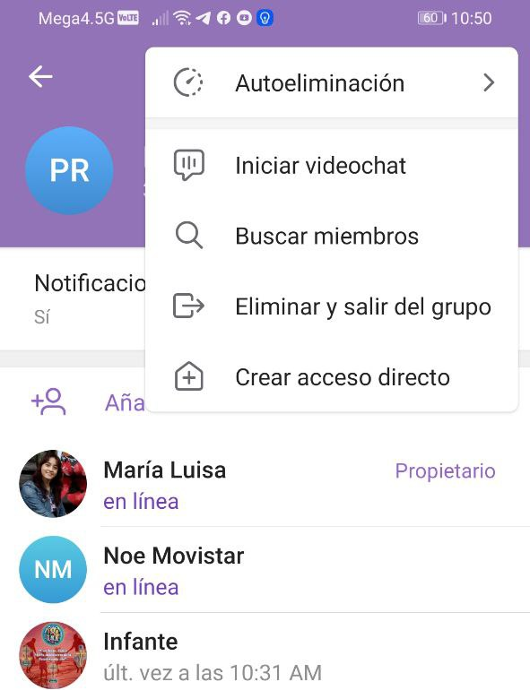
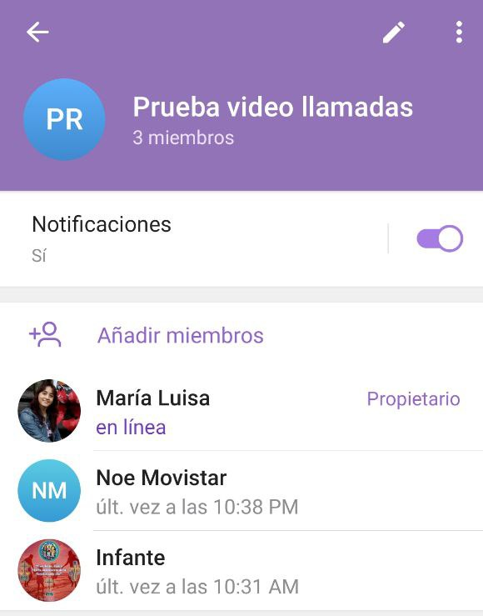
Realizar videollamadas grupales en Telegram
Paso 3:
En la siguiente pantalla ya aparecerán los integrantes del grupo. Posteriormente seleccionamos en la parte superior derecha los 3 puntitos.
Paso 4:
Aparecerá una pequeña ventana con varias opciones de las cuales seleccionamos Iniciar videochat.

Slide 67
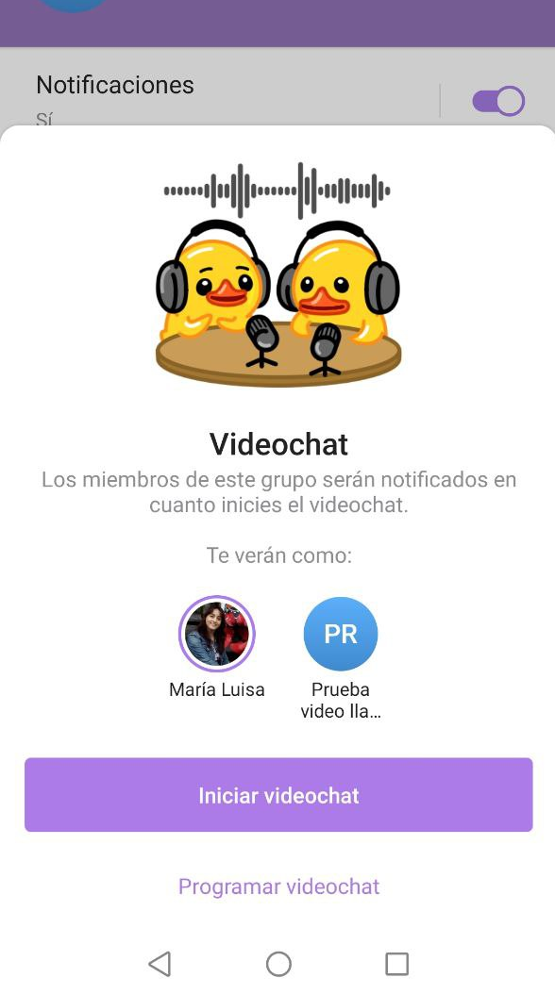
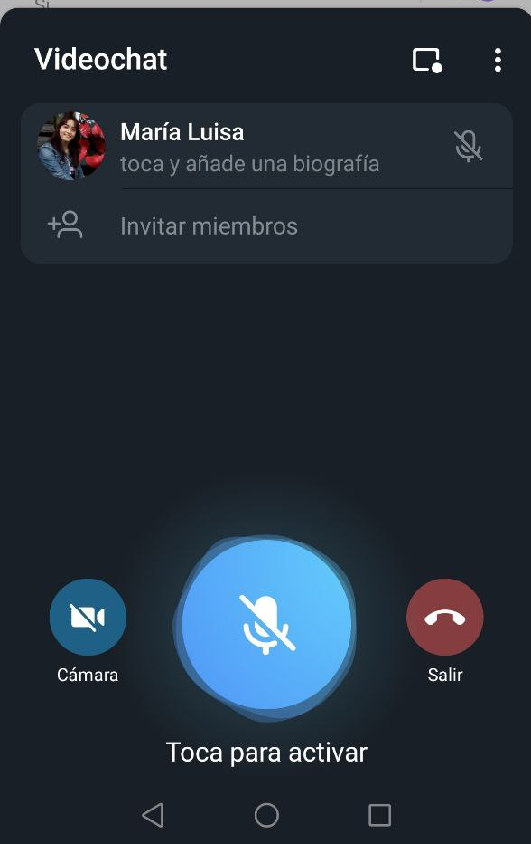
Realizar videollamadas grupales en Telegram
Paso 5:
En la siguiente ventana podremos iniciar el videochat o programarlo también.
Paso 6:
Listo iniciamos nuestro videochat, podemos activar la cámara o desactivarla al igual que el micrófono.

Slide 68
Realizar videollamadas grupales en Telegram
Paso 8:
Podremos desplegar más opciones donde podremos editar permisos, iniciar grabación, terminar el videochat y poder compartir la pantalla con los integrantes del video chat.
Paso 7:
Y si seleccionamos los tres puntitos del lado superior izquierdo...
¡Y listo!

Slide 69
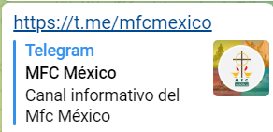
¡Únete al Canal Mfc México!
https://t.me/mfcmexico

Slide 70
¡ GRACIAS!
¡ ESTAMOS A SUS ORDENES!
Equipo Coordinar Nacional MFC
2023/2026

